Slide 1

Stage de 1ère année en BTS SIO SLAM
LA CNP Assurance protection social

Slide 2
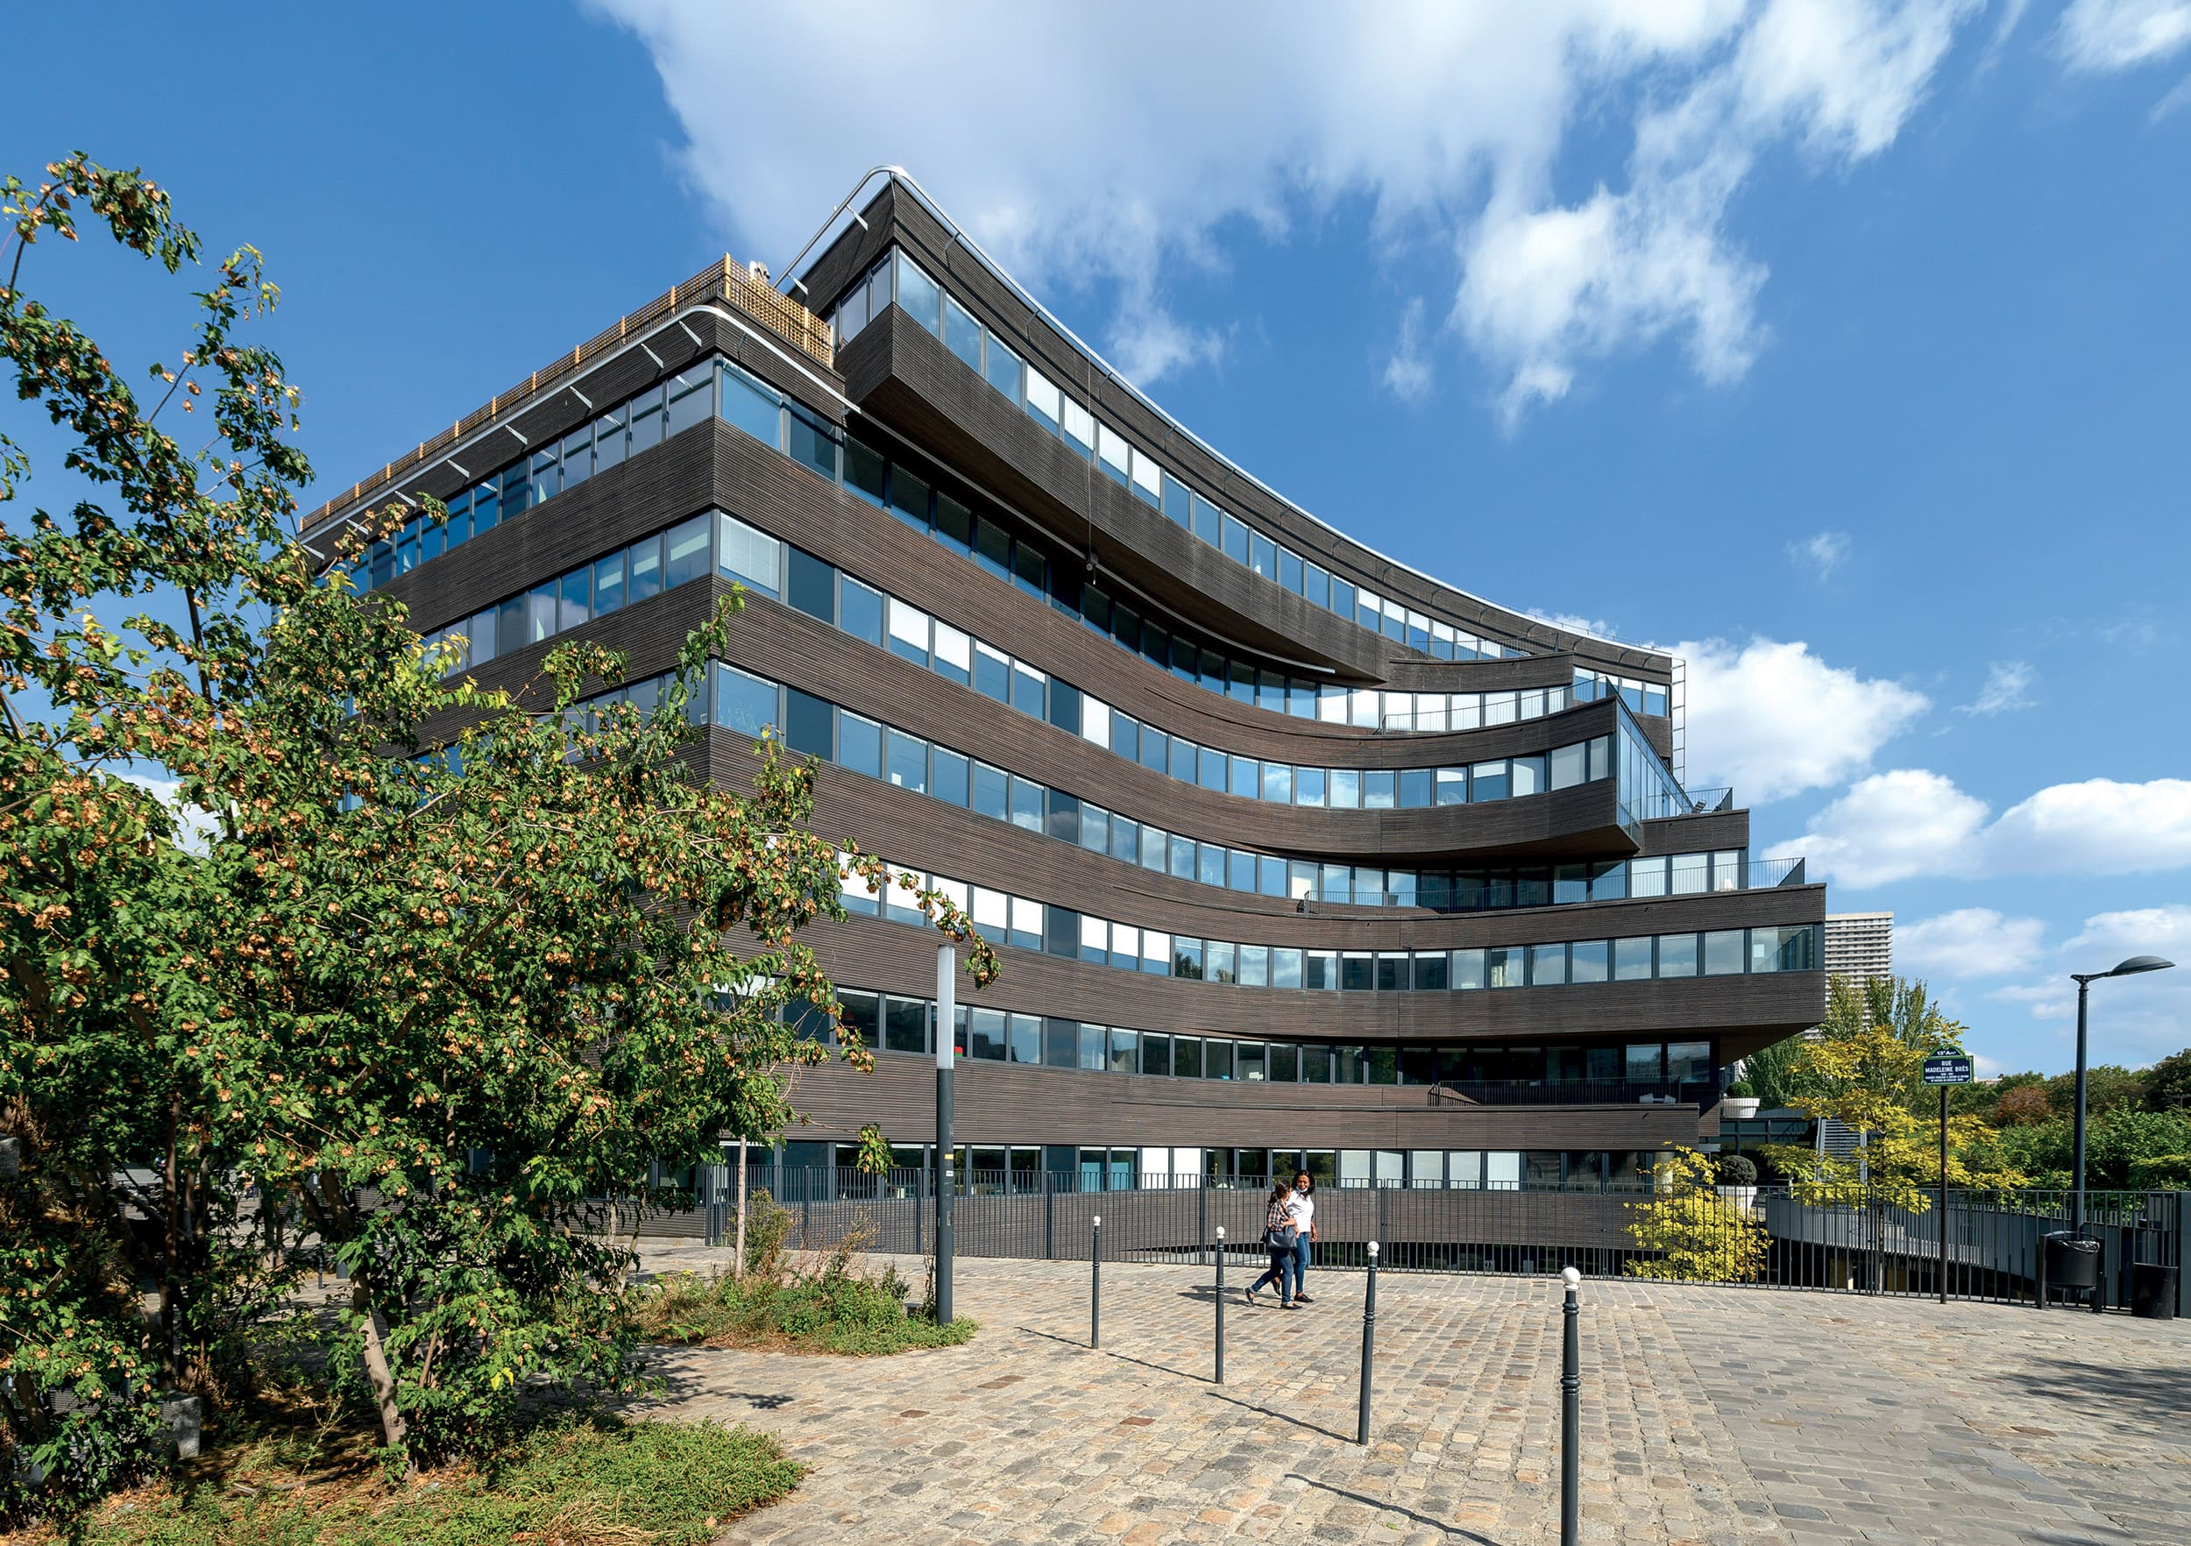
Présentation
Date de création : 1er janvier 2025
Fusion CNP Assurance et de La Mutuelle Générale
Statut : SA à conseil d'administration (S.A.I.)
Chef d'entreprise : Christophe Harrigan
Chiffres d'affaires:39,1 Md
11 rue Brillat savarin,13 arrondissement de paris

Slide 3
Mon stage Organigramme d'entreprise
DSI
FONCTION CENTRALES/ DATA ET PILOTATGE
SERVICES CLIENTS
OPERATION DES SYSTÈME INFORMATIQUE
CYBERSECURITE
ARCHITECTURES D'ENTREPRISES
Mon équipe :
3 Technical leader PFI et CIAM
1 Consultant expert
1 Responsable de l'équipe PFI et CIAM
J'étais dans cette équipe
PFI CIAM

Slide 4
Journée type
Arriver au bureau à 9h
Réunion d’équipe 10h15
Avancement de mon projet en autonomie
Observation du travail de mes collègues
Reprises du projet en autonomie
Départ à 17h

Slide 5
Conclusion
Notes:
Accueil + ambiance d’équipe
Beaucoup appris sur l’ambiance d’entreprise

